Slide 1
La Méta évaluation : Un outil de maximisation de l'impact des évaluations pour des décisions éclairées en Afrique Francophone
Veuillez patienter, le webinaire démarre dans quelques minutes !

Slide 2
Thème :
La Méta évaluation : Un outil de maximisation de l'impact des évaluations pour des décisions éclairées en Afrique Francophone
BIENVENU AU WEBINAIRE DE CLEAR FA DANS LE CADRE DE LA SEMAINE gLOCAL DE L’EVALUATION 2024

Slide 3

Mme. Haoua IBRAHIM ABBA
Haoua est actuellement en poste en tant que Chargée junior du développement des systèmes nationaux d'évaluation au Centre de renforcement de capacités en évaluation et gestion de la performance pour l’Afrique Francophone (CLEAR FA).
Avec plusieurs années d'expérience dans le domaine du suivi et l'évaluation, notamment dans les secteurs clés tels que l'énergie, l'agriculture et l'éducation, Haoua a acquis de l'expertise dans le renforcement des systèmes d'évaluation nationaux dans des pays comme le Congo, la Côte d'Ivoire et le Togo.

Slide 4
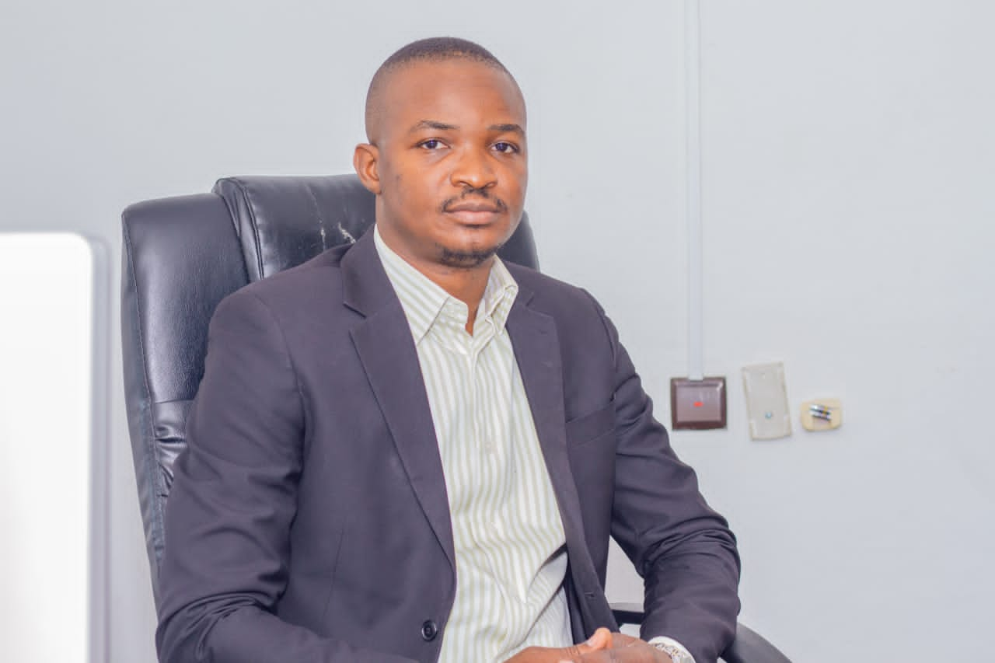
Dr. Beaudelaire HOUNLIHO
Expert en évaluation des politiques publiques, Directeur Général Adjoint des Participations de l’Etat et de la Dénationalisation au Ministère de l’Economie et des Finances du Bénin.
Titulaire d’un Doctorat en Sociologie du Développement, d’un DESS en Evaluation de Programmes Publics obtenu à l’Ecole Nationale d’Administration Publique de Québec, d’un Master en Planification et Economie Appliquée et de plusieurs certificats en suivi et évaluation de politique.
Secrétaire Générale de l’Association des Professionnels en Analyse et Evaluation de Programme au Bénin,
A participé en tant que communicateur à plusieurs forums internationaux sur l’évaluation (Marrakech 2016, Ouganda 2017, Luxembourg 2021).
Chercheur, il a à son actif plusieurs articles scientifiques dans le domaine de l’administration publique et de l’évaluation.
Il dispose de plus de seize (16) année d’expériences professionnelles

Slide 5
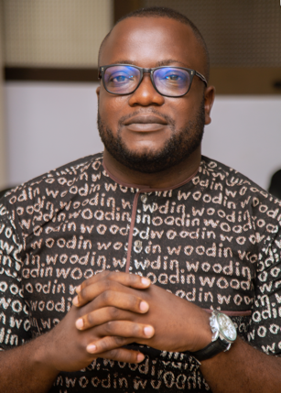
M. Damase Eric SOSSOU
Economiste-statisticien et expert en évaluation, Spécialiste senior en suivi et évaluation à CLEAR FA
Master en économie des politiques publiques obtenu à Barcelona Graduate School of Economics (BSE- Espagne) et d’un Master en économie publique et statistique appliquée à l'Institut de Recherche Empirique en Economie Politique (IERPE) ddevenue African School of Economics (ASE- Bénin).
15 ans d’expérience aucour desquelles il a mis son expertise au service des organisations telles que la Présidence de la République du Bénin, Banque mondiale, l'Institut de recherche empirique en économie politique, l'African School of Economics, le Programme d’Analyse des Systèmes Éducatifs (PASEC), IIPE-UNESCO, DiGiFi-Africa (JPAL Africa), le Bureau sous-régional pour l’Afrique de l’Ouest de la Commission Économique des Nations Unies pour l’Afrique sur divers mandats.
Domaines d’expertise : Conduite d'analyses économiques, conception et mise en œuvre d'évaluations d'impact et de processus de politiques publiques et programmes de développement en Afrique.

Slide 6
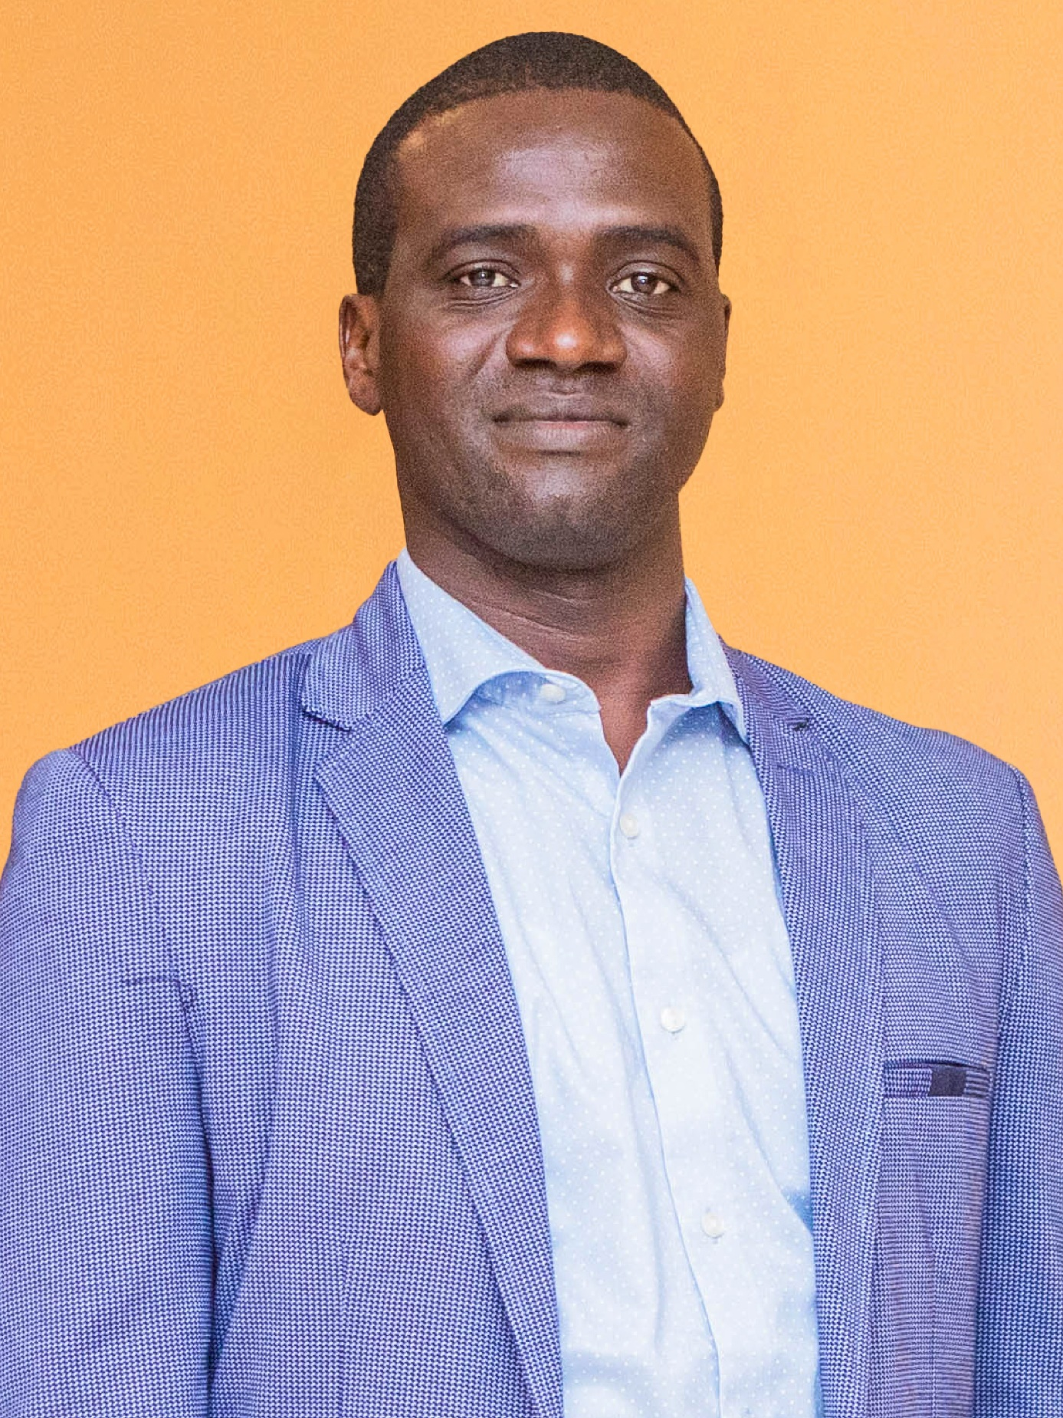
Dr Miché OUEDRAOGO
Président de l’Association africaine d’évaluation (AfrEA), Manager du cabinet Performance initiative internationale (P2I).
Dr. Miché Ouédraogo est Maitre-Assistant des universités du CAMES et Enseignant-chercheur en évaluation des projets, programmes et politiques publiques.
Dr. Ouédraogo cumule plus de 13 années d’expérience dans le domaine de l’évaluation.

Slide 7
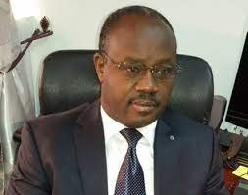
M. Abdoulaye GOUNOU
Directeur Général de l’évaluation et de l’observatoire du changement social au Ministère du Développement et de la Coordination de l’Action Gouvernementale du Bénin.
Diplôme d’études professionnelles approfondies de l’Université Senghor d’Alexandrie (Égypte) en gestion d’entreprises et des projets, et d’une maitrise en sciences juridiques.
A notamment occupé les postes de : Conseiller technique du Premier ministre du Bénin à la promotion du partenariat public-privé, Directeur Général des réformes structurelles puis Directeur général de la promotion de la bonne gouvernance au ministère en charge de l’Évaluation des politiques.
Gounou est impliqué dans l'évaluation des processus et de l'impact des politiques publiques, des événements de développement des capacités et des projets collaboratifs : programme Twende Mbele avec l'Afrique du Sud, le Ghana et l'Ouganda, programme WACIE avec 3ie.

Slide 8

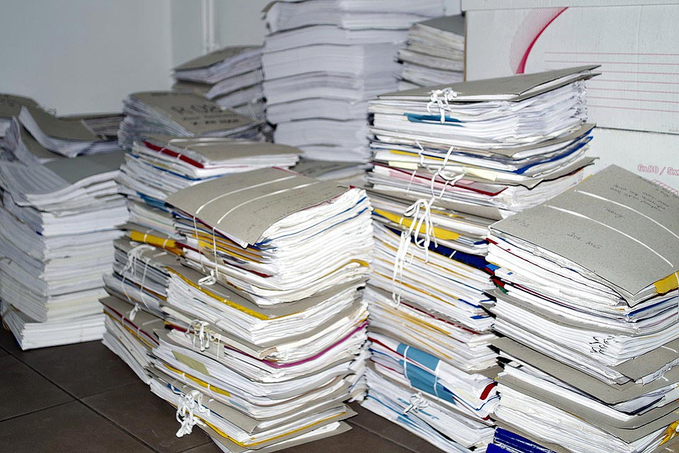
Utilisation des résultats des évaluation : Enjeux et défis

Slide 9

La méta-évaluation

Slide 10

Principes et processus de méta évaluation
Damase E. Sossou
Specialist Senior en Suivi-évaluation CLEAR FA

Slide 11
Contenu
Clarification du concept
Types de meta evaluation
Critères de méta évaluation
Meta evaluation et amelioration du système dévaluation

Slide 12
Clarification du concept
« L'évaluation des évaluations - indirectement, l'évaluation des évaluateurs - représente à la fois une obligation éthique et scientifique lorsque le bien-être des autres est en jeu » (Scriven)
« L'évaluation de l'évaluation basée sur une série de normes et de principes professionnels» (Patton)
« Des revues systématiques des évaluations pour déterminer la qualité de leurs processus et résultats » Cooksky & Caracelli

Slide 13
Méta évaluation comme outil d’apurement de la base de données des évaluations
Meta évaluation
Evaluations conduites
Evaluation utilisables

Slide 14
Types de méta evaluation
Temporalité
  Ex ante (plan d’évaluation)
  Ex post (tout le processus évaluatif)
Mode d’éxecution
  Externe
  interne
But
  formative
  sommative
Objet
  conception
  processus
  résultats

Slide 15
Critères de méta évaluation
PROGRAM EVALUATIONS METAEVALUATION CHECKLIST (Stufflebeam, 1999)
Utilité, faisabilité, éthique/bonne conduite, précision
GUIDE D’EVALUATION UNEG
Normes&règles
GUIDE D’ÉVALUATION DU BENIN, 2018
Utilisation, méthodologie, jugement de valeur

Slide 16
Meta evaluation et amelioration des systemes d’évaluation
Améliore la commande
Améliore la conduite
Améliore la gestion
Assure l’utilisation

Slide 17
Merci

Slide 18
Commande, gestion et assurance-qualité d’une méta-évaluation
Dr Miché OUEDRAOGO,
Spécialiste en Suivi et Evaluation
CEO P2I, Préseident de l’AfrEA

Slide 19
PLAN
Avant la mission
Pendant la mission
Après la mission
Astuces / éléments +

Slide 20
Avant le démarrage de la mission
Circonscire la mission
Définir un horizon temporel,
Elaborer les TDRs
Orientation méthodologique
Recrutement du consultant
Analyse des offres,
Sélection du consultant
Choisir et catégoriser les rapports d’évaluation
Objectifs et résultats de la mission
Livrables
Calendrier
Contractualisation

Slide 21
Pendant la mission
Cadrage de la mission
Clarification des attendus de la mission,
Collecte de données et rédaction
Revue et validation
Feedbacks
Missions de collecte,
Validation de la méthodologie,
Validation du calendrier de mise en oeuvre
Note de cadrage / rapport de démarrage
Rédaction du rapport de collecte.
Rédaction du rapport provisoire de la méta évaluation
Amélioration du rapport

Slide 22
Après la mission
Validation des résultats de la méta évaluation
Organiser un atelier de validation afin d’avoir l’adhésion de l’ensemble des parties prenantes.
Suivi de la mise en œuvre des recommandations
Mettre en place un dispositif de suivi des recommandations en veillant à l’implication des parties prenantes

Slide 23
Astuces / Elements +
Garder une dose de flexibilité par rapport aux objectifs de la mission et adapter le processus au contexte de mise en oeuvre
Assurer une forte implication des parties prenantes à toutes les étapes du processus pour une meilleure adhésion aux résultats et recommandations
Apprentissage et capitalisation : La méta évaluation doit servir de fondement pour l'apprentissage et la capitalisation

Slide 24
Merci de votre attention !

Slide 25
La Méta évaluation : Un outil de maximisation de l'impact des évaluations pour des décisions éclairées en Afrique Francophone
BIENVENU AU WEBINAIRE DE CLEAR FA DANS LE CADRE DE LA SEMAINE gLOCAL DE L’EVALUATION 2024

Slide 26
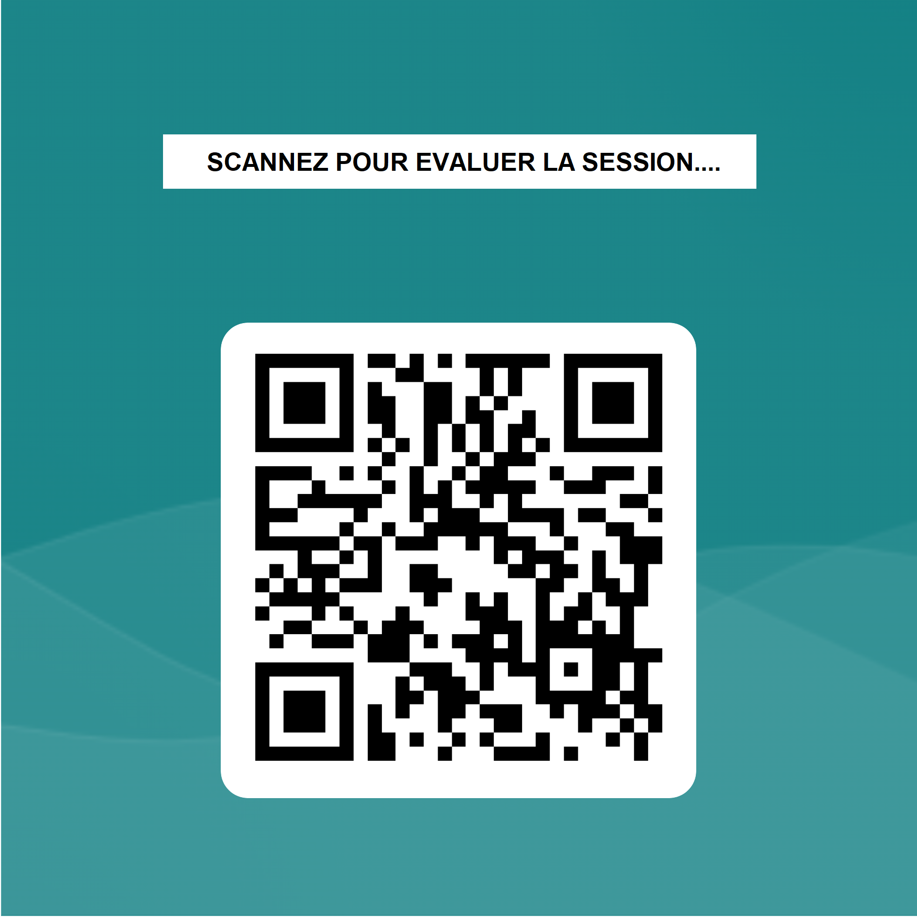


Votre avis nous intéresse !
https://forms.office.com/r/NWGAMc7BaL

